Slide 1


Nhiệt liệt chào mừng các cô giáo về dự giờ lớp MGB
Đề tài: Xếp quy tắc
Chủ đề: Mùa xuân của bé
Lứa tuổi: MGB 3- 4 tuổi
Giáo viên: Ma Hồng Hải

Slide 2


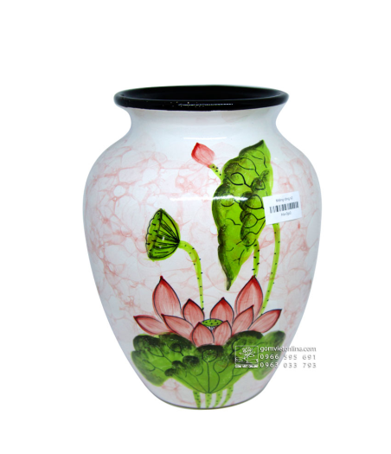

Ôn xếp tương ứng

Slide 3
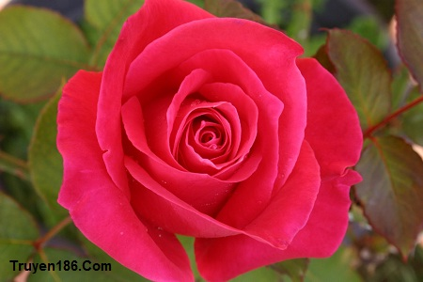
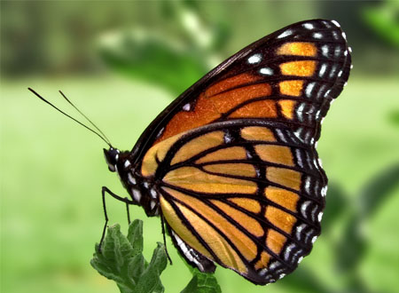

Slide 4

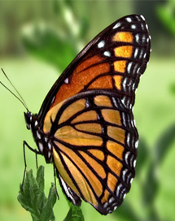


Slide 5





Slide 6

Trò chơi
Tìm hình còn thiếu

Slide 7
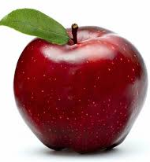
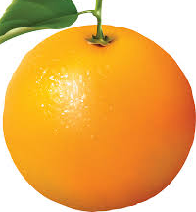

Slide 8
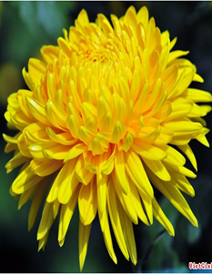
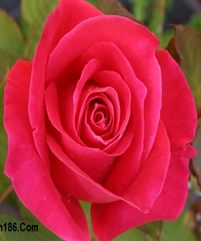


Slide 9






Slide 10

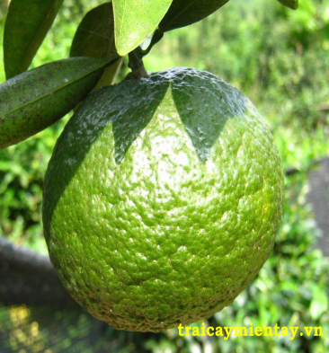
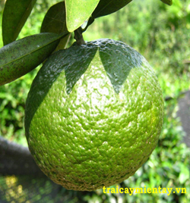
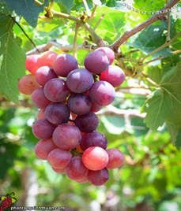


Slide 11

Trò chơi
Cùng chung sức

Slide 12

Chúc các cô sức khỏe.
Chúc các con chăm ngoan học giỏi

